Slide 1
PENGENDALIAN VEKTOR SAAT BENCANA
PERTEMUAN 10
AHMADIRFANDI, SKM., MKM
KESMAS & FIKES

Slide 2
Proses Kejadian Penyakit
Pejamu/Host
Perantara (vector) → makhluk yang memindahkan agent
Lingkungan/Environement
Agent

Slide 3
Pengantar
Beberapa jenis penyakit yang sering timbul di pengungsian dan memerlukan tindakan pencegahan karena berpotensi menjadi KLB antara lain: DBD, diare, cacar, malaria, ISPA, tetanus.
Penularan penyakit dari satu orang ke orang lain, butuh perantara → salah satunya vektor
Habitat vektor harus dipahami betul untuk mencegah penyebaran penyakit
Pelaksanaan pengendalian vektor yang perlu mendapatkan perhatian di lokasi pengungsi adalah pengelolaan lingkungan, pengendalian dengan insektisida, serta pengawasan makanan dan minuman.

Slide 4
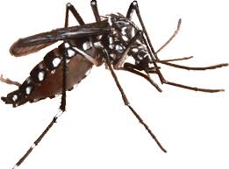
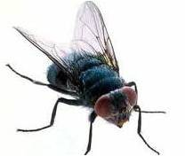
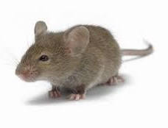
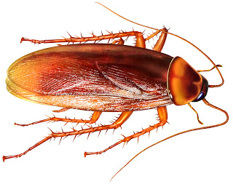
Definisi vektor
Vektor → organisme hidup yang dapat memindahkan agen penyakit dari satu hewan ke hewan lain atau ke manusia disebut vektor (vector borne disease).

Slide 5
Jenis-jenis Vektor
Vektor mekanis:
Vektor hanya berperan dalam pemindahan agent tanpa adanya perubahan maupun perkembangan di dalam tubuh vektor.
Vektor mekanik membawa agen penyakit dari manusia yang berasal tinja, darah, ulkus superfisial atau eksudat.
Kontaminasi terjadi pada:
Permukaan tubuh vektor
Agen yang ditelan → dimuntahkan atau dikeluarkan oleh vektor
Contoh : lalat, kecoa

Slide 6
Jenis-jenis Vektor
Vektor biologis :
Merupakan tuan rumah bagi mikroorganisme patogen yang akan ditularkan, dimana mikroorganisme melanjutkan siklus hidupnya dalam tubuh vektor.
Jenis-jenis vektor biologis:
Propagatif : dalam vektor, mikroorganisme berkembang biak. Contoh : virus dengue pada nyamuk Aedes
Cyclo propagatif : dalam vektor, mikroorganisme berkembang biak, dan mengalami perubahan bentuk. Contoh: plasmodium → Oocyste – ookinate - sporozoit pada nyamuk Anopheles
Cyclo development: mikroorganisme tidak berkembang biak, hanya mengalami pertumbuhan (hanya bertambah besaratau berganti stadium). Contoh : cacing filaria yang ada di tubuh nyamuk Culex.
Hereditas (keturunan) : mikroorganisme dipindahkan melalui telur serangga kepada keturunannya. Contoh: penyakit scrub typhus pada tungau (kuman dapat menembus telur)

Slide 7
Contoh Vektor Dan agent yang dibawanya

Slide 8
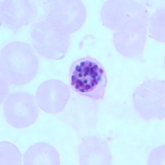
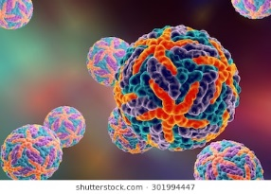
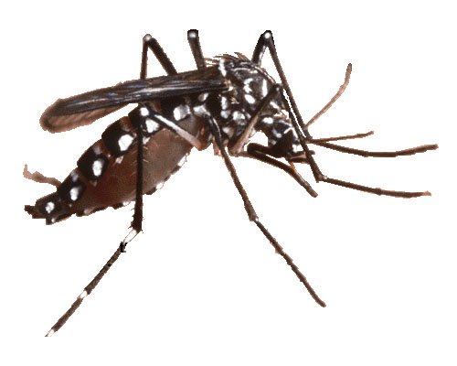
Nyamuk Anopheles
Plasmodium
Nyamuk Aedes aegypti
Virus dengue

Slide 9
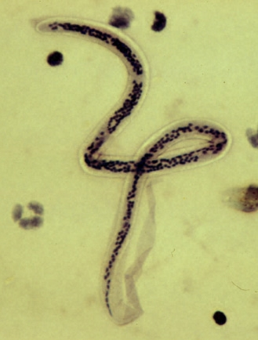
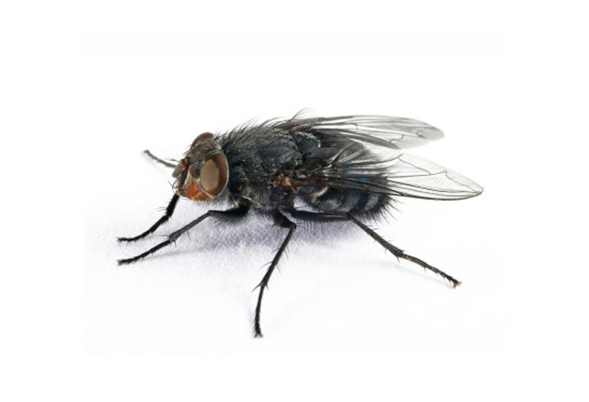
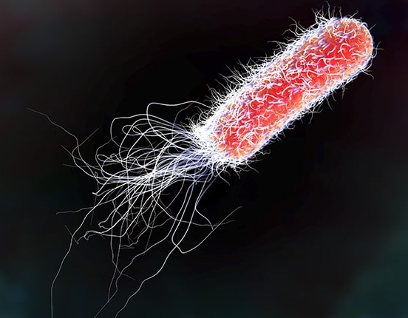
Nyamuk Culex
Cacing Filaria
Lalat rumah (Musca domestica)
E. coli

Slide 10
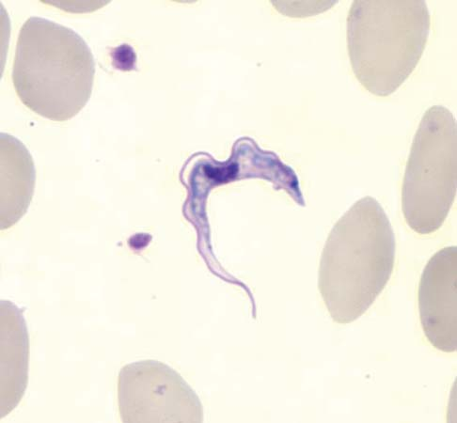
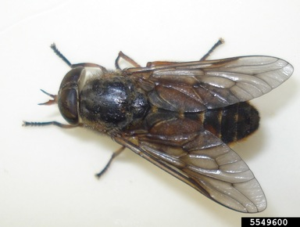
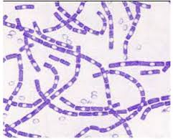
Lalat Tsetse
Tripanosoma
Lalat kuda (Tapanus sp)
Bacillus antraxis

Slide 11
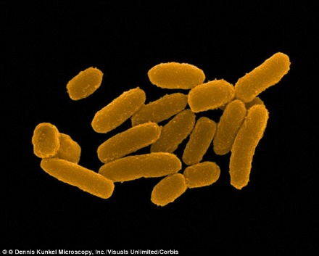
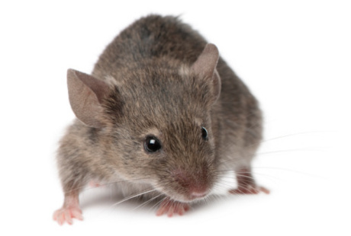
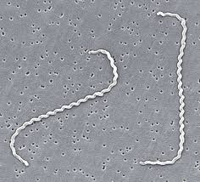
Pinjal (Xenopsylla cheopis)
Yersinia pestis
Tikus
Leptospira

Slide 12
PENGENDALIAN VEKTOR
Semua usaha yang dilakukan untuk menurunkan / menekan populasi vektor dengan maksud mencegah penyakit yang ditularkan vektor atau gangguan yang disebabkan oleh vektor.

Slide 13
Untuk pengendalian vector perlu diketahui:
tempat perindukan (breeding place),
kebiasaan makan (feeding habit),
tempat istirahat (resting place),
jarak terbang (flight range)/lingkungan tempat hidup.
Dasar yang dapat digunakan untuk menentukan teknis pengendalian yang cocok dan efektif.

Slide 14
Jenis-jenis Pengendalian
Pengendalian Mekanis/Fisik
menghilangkan tempat perindukan vektor / binatang pengganggu. Contoh: 3M (menguras, menutup, mengubur)
Membersihkan lingkungan
Menangkap atau membunuh vektor/binatang pengganggu
Adanya pemanas, pendingin, penyinaran, atau pengadaan angin
Memasang kelambu
Memasang kasa
Pengendalian Hayati / Biologi
Menggunakan parasit atau predator

Slide 15
Jenis-jenis Pengendalian
Pengendalian Kimia
Penggunaan repellent → untuk mengusir nyamuk
Insektisida → membunuh dan mengusir serangga
Keuntungan:
Sangat efektif
Praktis, murah, mudah didapat
Efeknya terlihat jelas
Syarat-syarat insektisida yg dipakai:
Efektif
Efisien
Aman/tidak membahayakan
Selektif

Slide 16
Jenis-jenis Pengendalian
Pengendalian Cara Undang-undang
Dengan sanksi
Pengendalian Vektor Terpadu
Berdasarkan ekologi vektor sehingga diketahui karakteristik vektor seperti: habitat, usia hidup, probabilitas terjadi infeksi pada vektor dan manusia,dan kepekaan vektor terhadap penyakit.
Dibuat strategi pengendalian yg menyeluruh dengan: meningkatkan partisipasi masyarakat, kerjasama sektoral dll
Pengendalian Secara Genetik
Memerlukan laboratorium yang lengkap dan biaya cukup besar.Pengendalian secara genetik dengan melepas nyamuk vektor jantan yang steril ke alam dan tidak menghasilkan keturunan.

Slide 17
Pengelolaan Lingkungan
Modifikasi lingkungan :
Transformasi fisik yang permanen terhadap faktor lingkungan untuk menurunkan populasi vektor tanpa mengakibatkan kerugian pada manusia.
Contoh : mengatur sistem irigasi, mengalirkan air yang tergenang
Manipulasi lingkungan :
Suatu pengkondisian lingkungan yang bersifat sementara sehingga tidak menguntungkan bagi perkembangbiakan vektor.
Contoh : membersihkan tanaman air yang mengapung

Slide 18
Pengawasan dan Pengendalian Vektor
Jenis vektor yang perlu mendapatkan perhatian di lokasi penampungan korban bencana adalah lalat, tikus serta nyamuk.
Upaya yang dilakukan berupa:
Pembuangan sampah/sisa makanan dengan baik
Menggunakan repellent
Bilamana diperlukan dapat menggunakan insektisida
Tetap menjaga kebersihan individu selama berada di lokasi pengungsi
Penyediaan sarana pembuangan air limbah (SPAL) dan pembuangan sampah yang baik
Kebiasaan penanganan makanan secara higienis

Slide 19
Pelaksanaan pengendalian vektor pada kejadian bencana:
Pengelolaan Lingkungan
Menghilangkan tempat perindukan vektor seperti genangan air, tumpukan sampah
Bersama sama penyintas melakukan :
Memberi tutup pada tempat sampah
Menimbun sampah yang dapat menjadi sarang nyamuk
Membuat saluran air limbah
Menjaga kebersihan lingkungan
Membersihkan dan menjaga kebersihan jamban

Slide 20
Pengendalian dengan bahan kimia
Dilakukan dengan cara penyemprotan, pengasapan/pengkabutan diluar tenda pengungsi dengan menggunakan insektisida
Penyemprotan dengan insektisida sedapat mungkin dihindari dan hanya dilakukan untuk menurunkan populasi vektor secara drastis apabila dengan cara lain tidak memungkinkan
Frekuensi penyemprotan, pengasapan/peng-kabutan serta jenis insektisida yang digunakan sesuai dengan rekomendari dari Dinas Kesehatan setempat

Slide 21
Fogging adalah cara yang dianggap efektif oleh petugas depkes untuk membunuh nyamuk dewasa.
Bahan fogging yang digunakan adalah air, mitan atau solar atau oli, di tambah insektisida.
Bahan insektisida yang terkandung dalam asap tersebut mengabsorbsi cairan dari tubuh nyamuk, sehingga nyamuk megalami dehidrasi dan menjadi pusing, lalu lama-kelamaan nyamuk tersebut mati.

Slide 22
Surveilans → dilakukan terhadap kondisi lingkungan di sekitar lokasi bencana atau lokasi penampungan pengungsi yang dapat menjadi faktor risiko timbulnya atau persebaran penyakit terhadap pengungsi → tingkat kepadatan vektor

Slide 23
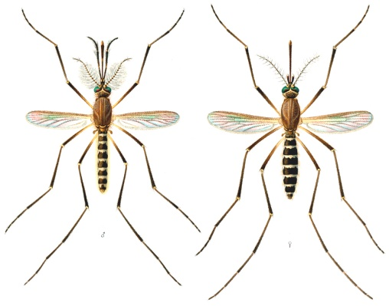
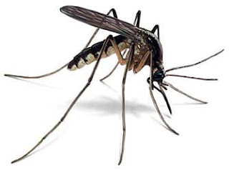
Nyamuk
Makanan nyamuk madu dan buah → tidak mengandung protein
Nyamuk betina memerlukan protein untuk pembentukan telur.
Nyamuk betina perlu menghisap darah untuk mendapatkan protein yang diperlukan.

Slide 24
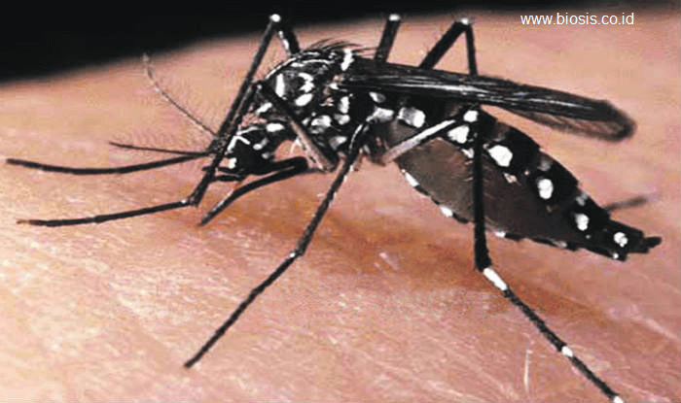
Nyamuk Aedes Aegypti
Vektor penyakit demam berdarah
Pada tubuhnya tampak bercak hitam-putih
Sering hinggap di baju-baju yang menggantung dan berada di tempat-tempat gelap, seperti di bawah tempat tidur.
Suka bertelur di air yang bersih, seperti di tempayan, bak mandi, vas bunga, dan lainnya.
Bertelur dan menetas di dinding bejana air.
Telur atau jentik nyamuknya bisa bertahan selama 2-3 bulan
Nyamuk ini menggigit di pagi dan sore hari, antara pukul 08.00 - 12.00 dan 15.00 - 17.00.

Slide 25
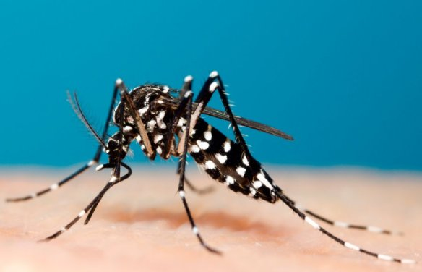
Nyamuk Aedes Albopictus
Vektor penyakit demam berdarah
Biasanya banyak terdapat di kebun atau di halaman rumah
Cirinya hampir sama dengan Aedes aegypti, yaitu bercak-bercak putih di badan
Waktu menggigitnya pun sama dengan Aedes aegypti, yaitu di pagi dan sore hari. Bertelurnya di air tergenang.

Slide 26
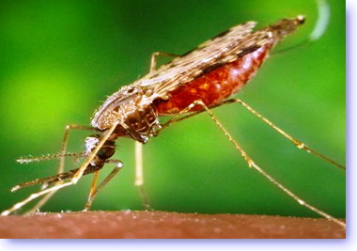
Nyamuk Anopheles
Merupakan nyamuk penyebab malaria
Bertelur di permukaan air
Nyamuk ini hinggap dengan posisi menukik atau membentuk sudut
Sering hinggap di dinding rumah atau kandang
Warnanya bermacam-macam, ada yang hitam, ada pula yang kakinya berbercak-bercak putih.
Waktu menggigit biasanya dilakukan malam hari.

Slide 27
MALARIA
Selain dengan pengendalian lingkungan pencegahan penyakit malaria dapat juga dilakukan dengan obat profilaksis
Pencegahan penyebaran dan keparahan penyakit (DBD, malaria) dapat dilakukan dengan penatalaksanaan kasus yang tepat dan diagnosis dini

Slide 28
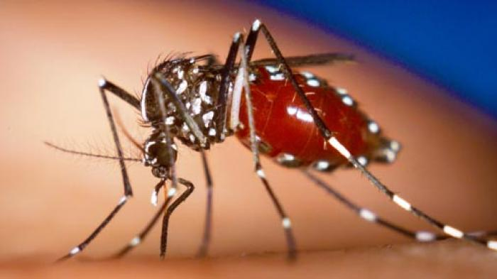
Nyamuk Culex
Vektor penyakit kaki gajah atau filariasis
Nyamuk rumah ini menggigit di malam hari
Hinggapnya di pakaian yang tergantung maupun di dinding rumah
Warnanya ada yang hitam, ada juga yang cokelat.
Telurnya mengelompok, seperti membentuk rakit. Jentiknya menggantung di air
Saat hinggap posisi tubuhnya tidak menukik tapi mendatar
Lebih banyak ditemui di air keruh atau tempat yang banyak mengandung material organik atau bahan makanan, seperti di got

Slide 29
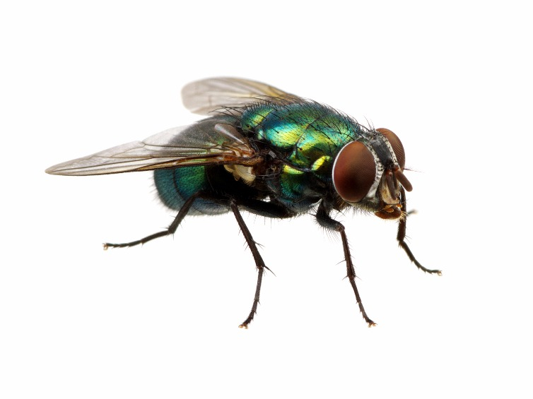
Lalat
Lalat (Musca) → ordo diptera dari kelas insekta.
Musca domestica (lalat rumah) → vektor mekanik : disentri, penyakit cacing usus.
Tempat perindukan : timbunan sampah, tinja manusia dan binatang
Lalat betina, bertelur setiap 3-4 hari dalam 5-6 kelompok yang masing-masing berisi 75-150 telur. Umur lalat dewasa : 2-4 minggu
Jarak terbang : 10 km

Slide 30
Penyakit yang disebarkan oleh vektor lalat:
Diare → Escherechia coli
Disentri → Entamoeba hystolitica
Kolera → Vibrio cholerae
Tipus → Salmonella typhi
Pengendalian :
Membersihkan lingkungan dari sampah
Pasang kawat kasa
Pakai tudung saji untuk menutup makanan
Mengadakan samijaga (kamar mandi keluarga)

Slide 31
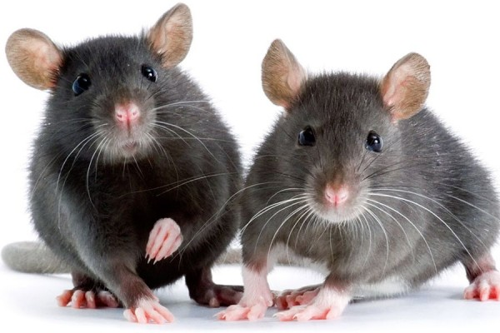
Tikus
Tikus dan mencit termasuk familia Muridae dari kelompok mamalia (hewan menyusui).
Para ahli zoologi (ilmu hewan) sepakat untuk menggolongkannya kedalam ordo Rodentia (hewan yang mengerat), subordo Myomorpha, famili Muridae, dan sub famili Murinae
Dikenal sebagai hama tanaman pertanian, perusak barang dan hewan penggangu di perumahan.

Slide 32
Tikus dapat membawa, menyebarkan dan menularkan berbagai penyakit kepada manusia, ternak dan hewan peliharaan.
Penyakit tersebut dapat ditularkan kepada manusia secara langsung oleh ludah, urin dan fesesnya atau melalui gigitan ektoparasit (kutu, pinjal, caplak dan tungau).
Pada saat banjir tikus yang berperan sebagai hama pengganggu yang sering merusak tanaman pertanian, bahan makanan, struktur bangunan, peralatan elektronik dll, juga merupakan sumber penularan beberapa penyakit antara lain:
Leptospirosis → urin tikus (bakteri leptospira) → air, makanan
Pes → gigitan kutu yang ada pada tikus (bakteri Yersinia pestis)
Murine typhoid → kotoran kutu yang ada pada tikus (bakteri Rickettsia typhi) →masuk ke luka pada kulit

Slide 33
Jenis Rodensia
Rattus norvegicus (Tikus got)
Rattus rattus diardi (Tikus Rumah)
Mus musculus (Mencit)

Slide 34
Ciri-ciri morfologi dari R.norvegicus (tikus got), R.rattus (tikus rumah) dan Mus musculus (mencit)
 | R.norvegicus | R.rattus | Mus musculus
Berat | 150-600 gram | 80-300 gram | 10-21 gram
Kepala &badan | Hidung tumpul, badan besar,pendek,18-25 cm | Hidung runcing, badan kecil,16-21 cm | Hidung runcing, badan kecil,6-10 cm
Ekor | Lebih pendek dari kepala +badan,bagian atas lebih tua dan warna muda pada bagian bawahnya dengan rambut pendek kaku 16-21 cm | Lebih panjang dari kepala+badan,warna tua merata,tidak berambut,19- 25 cm | Sama atau lebih panjang sedikit dari kepala+badan,tak berambut, 7-11 cm
telinga | Relatif kecil, separoh tertutup bulu, jarang lebih dari 20-23 mm | Besar,tegak,tipis dan tak berambut, 25-28 mm | Tegak,besar untuk ukuran binatang 15mm/kurang
Bulu | Bagian punggung abu-abu kecoklatan, keabu-abuan pada bagian perut | Abu-abu kecoklatan sampai kehitam-hitaman dibagian punggung,bagian perut kemungkinan putih atau abu-abu,hitam keabu-abuan | Satu sub spesies : abu-abu kecoklatan bagian perut,keabu-abuan, Lainnya : keabu-abuan bagian punggung dan putih keabu-abuan bagian perut

Slide 35
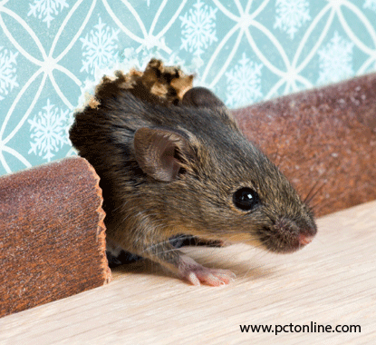
Perilaku hidup tikus
Tikus hidup secara berkelompok dan tinggal di suatu kawasan tertentu yang cukup terlindung dan cukup sumber makanan.
Dalam satu kelompok tersebut ada satu tikus jantan yang paling kuat dan dianggap paling berkuasa. Tikus jantan tersebut bersama anggota kelompoknya akan melindungi territorial kawasan serta seluruh anggota
Umumnya keluar pada malam hari
Bisa memanjat

Slide 36
LOKASI YANG DISUKAI TIKUS
Tempat-tempat yang jarang dikunjungi manusia
Lahan kosong dan tidak terpelihara
Semak belukar
Rumpun bambu
Lahan pertanian termasuk tebu yang kotor oleh gulma atau serasah daun tebu
Tumpukan jerami atau sampah sisa bibit tebu yang tidak tertanam
Pinggiran hutan sekunder
Gudang atau rumah kosong
Sekitar pemukiman penduduk atau kandang ternak (apabila makanan di lapang sulit di dapat)
Pematang sawah
Sekitar aliran air irigasi, got/selokan, dam atau waduk irigasi, dan sungai

Slide 37
Pengendalian Terhadap Tikus
Dengan mengetahui pola dan potensi perkembangan tikus di daerah ekosistemnya, maka pengendalian tikus secara terpadu dapat dipersiapkan dengan baik.
Untuk mengetahui pola perkembangan-biakan, maka sistem pemantauan populasi tikus diperlukan sejak awal.

Slide 38
Prosedur operasional yang dapat dilakukan
Pengamatan / observasi secara menyeluruh.
Pembuatan peta daerah lengkap
Penyediaan sarana, alat dan bahan, serta tenaga yang diperlukan
Pembuatan peta intensitas serangan tikus
Penentuan strategi pengendalian yang diperlukan berdasarkan data hasil semua pengamatan di lapangan

Slide 39
Adapun macam cara pengendalian adalah sbb.:
Pengendalian secara kultur teknis.
Sanitasi lingkungan
Pengendalian secara mekanis dan biologis
Pengendalian secara emposan/pengasapan beracun/fumigasi
Pengumpanan beracun.

Slide 40
Adapun umpan beracun yang digunakan dalam pengumpanan ini perlu memperhatikan beberapa syarat, yakni :
Tidak berbau
Tidak mempengaruhi rasa
Tidak menimbulkan kecurigaan bagi tikus (menggunakan umpan yang terdiri dari bahan makanan yang banyak terdapat di daerah tersebut, dan kematian karena peracunan tidak menyolok)
Daya kerja racun cepat dan efektif
Bahan murah dan mudah didapat
Tidak berbahaya bagi manusia maupun ternak
Harus memperhatikan saat dan cara peletakkan umpan yang tepat.

Slide 41
Pengendalian Emposan
Pengendalian ini dapat dilakukan dengan menggunakan asap beracun ditempat-tempat yang dijumpai banyak liang tikus yang aktif.
Sistem emposan pada lobang/liang tikus ini efektif karena populasi tikus kecil dominan di dalam liang, sehingga hasil pengendalian berupa penekanan populasi tikus akan sangat nyata.

Slide 42
Terima Kasih

